Slide 1
Аналитический отчет о работе педагога дополнительного образования Горяиновой Елизаветы Васильевны за 2018 - 2019 учебный год

Slide 2
Поставленные задачи
Создание условий с целью преодоления психологических барьеров в дальнейшем использовании чукотского языка как средства общения;
Формирование определенных умений, навыков произношения;
Овладение лексическим материалом по темам близким детям (игрушки, семья, одежда, животные, цвета и т.д.);
Формировать элементарные представления о растительном и животном мире Чукотки, о явлениях природы;
Познакомить с культурой, традициями и обычаями своего народа;
Развивать познавательные и языковые способности детей;
Воспитать достойного гражданина и патриота, знающего и любящего свою малую Родину, свой край, село, где он родился и живёт.

Slide 3
Освоение рабочей программы по обучению чукотского языка

Slide 7
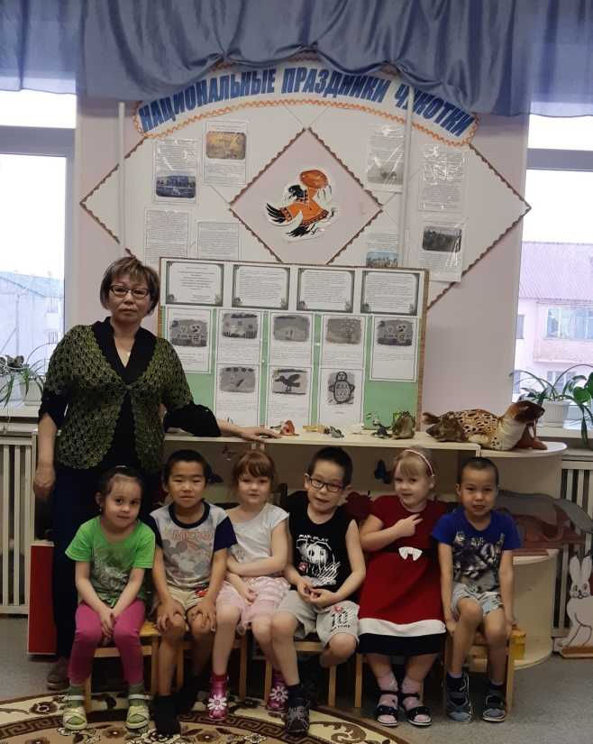
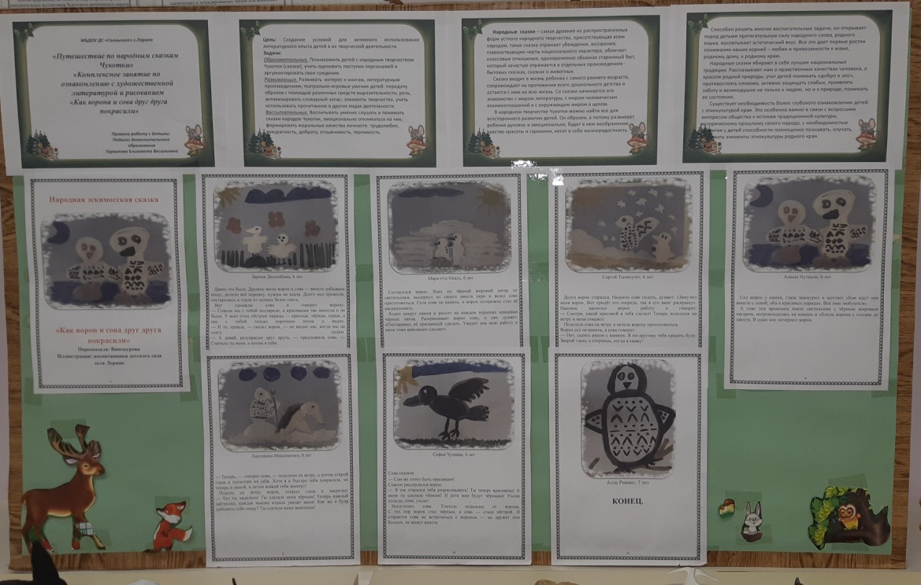
Проведенные мероприятия в совместной деятельности взрослого и ребенка
Участие в Региональном конкурсе«Нарисованный сюжет», номинация «Нарисованная сказка»

Slide 8
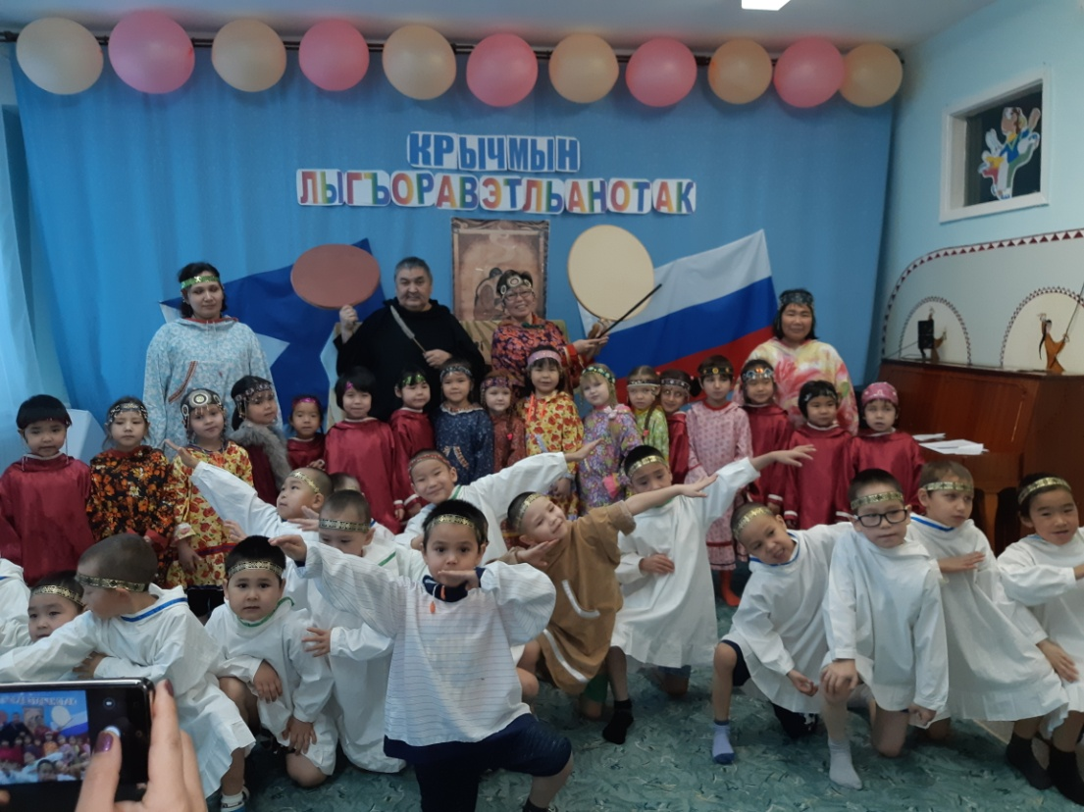
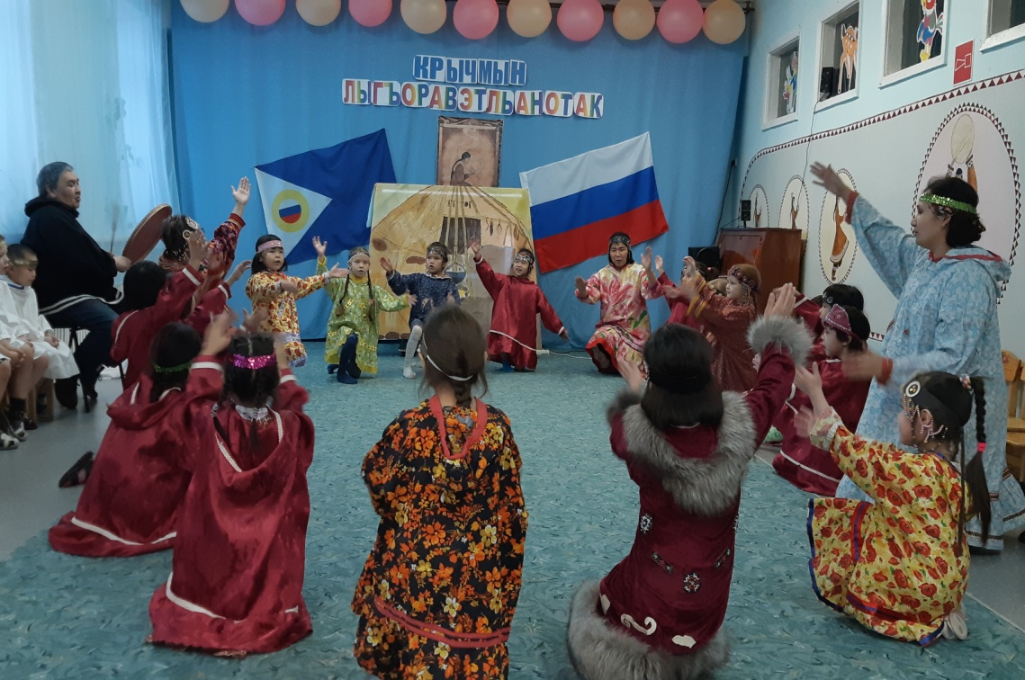
Праздник «День Чукотки»

Slide 9
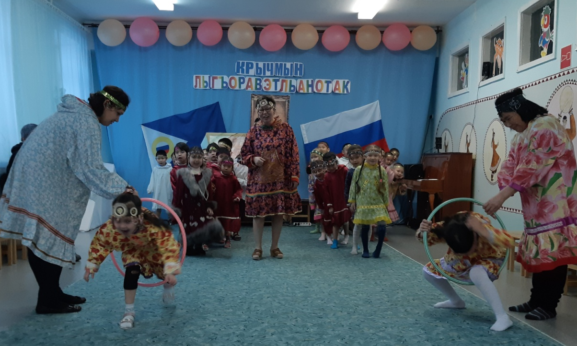
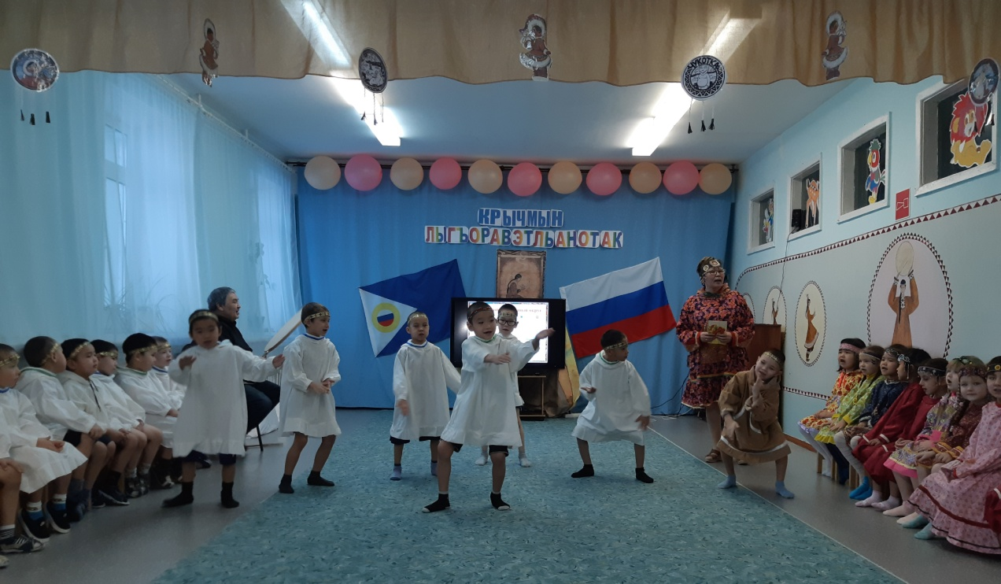

Slide 10
План работы к Международному дню родного языка
Выставка рисунков «Родная Чукотка»
Выставка методической литературы по чукотскому языку.
НОД по ознакомлению детей подготовительной к школе группы с творчеством чукотской поэтессы Антонины Кымытваль.
НОД в старшей группе «Скажи правильно» по теме «Эвиръыт – одежда»

Slide 11
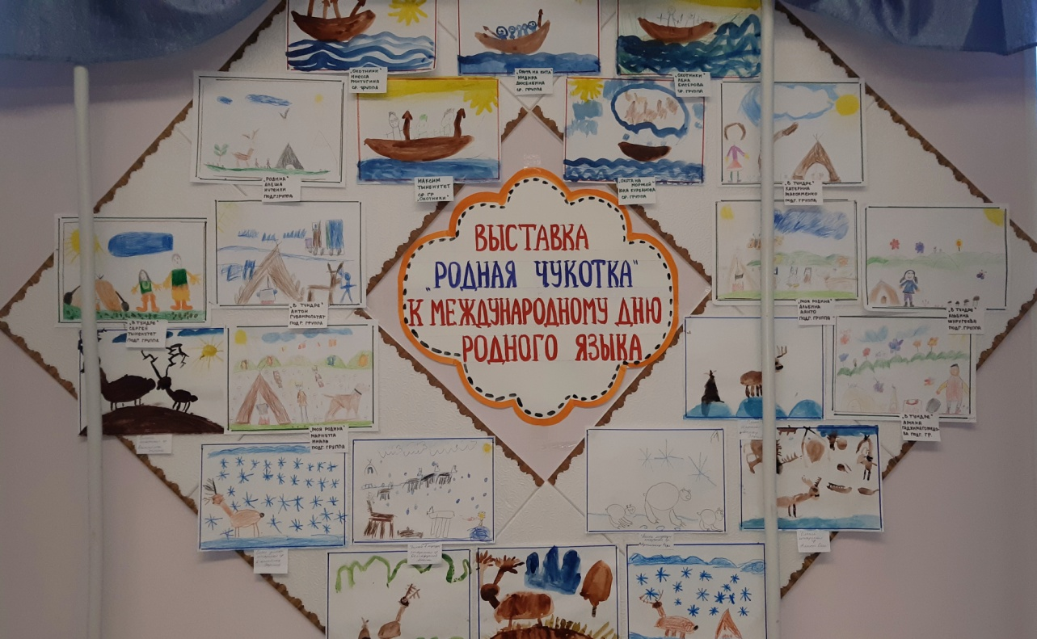
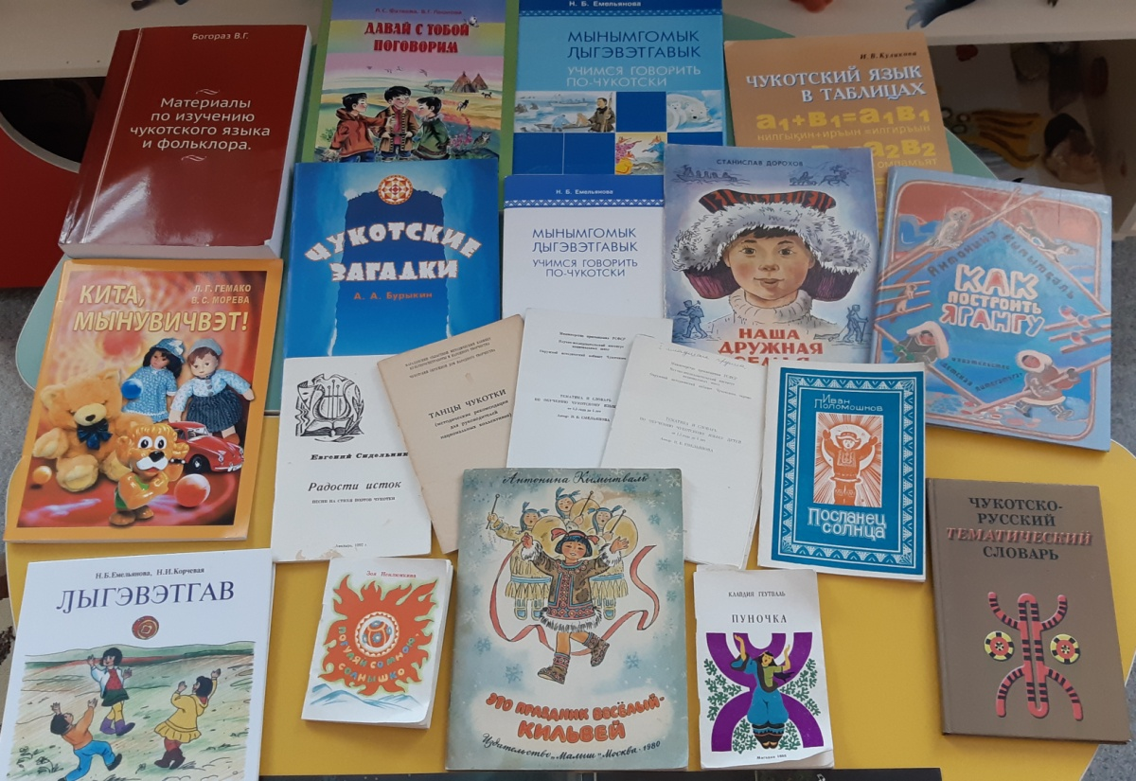

Slide 12
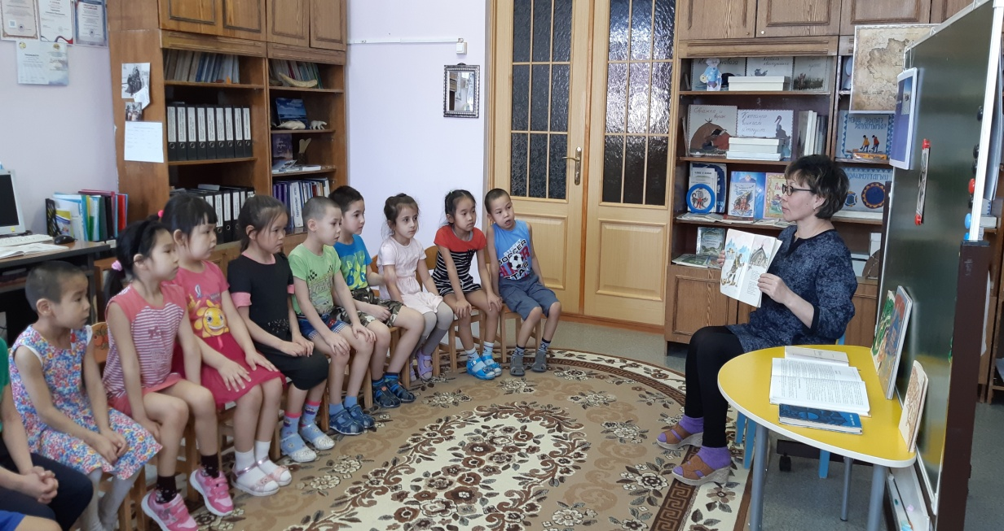
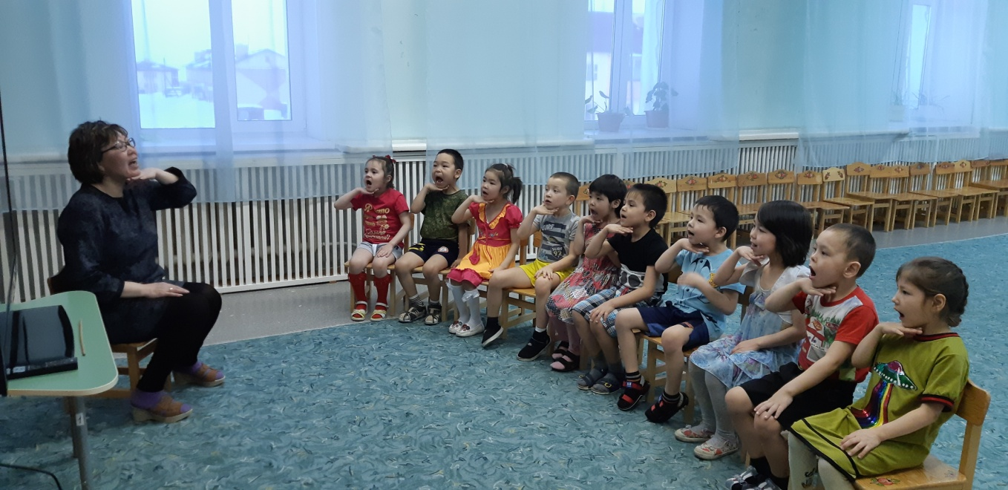

Slide 13
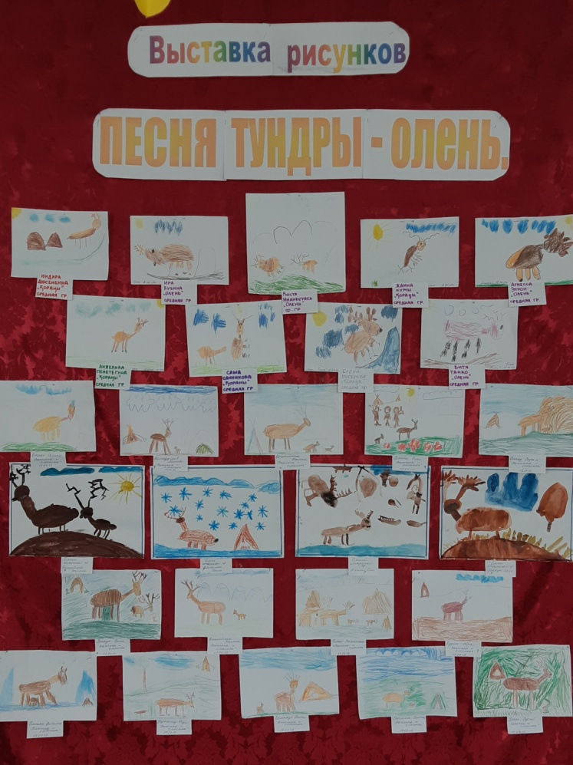
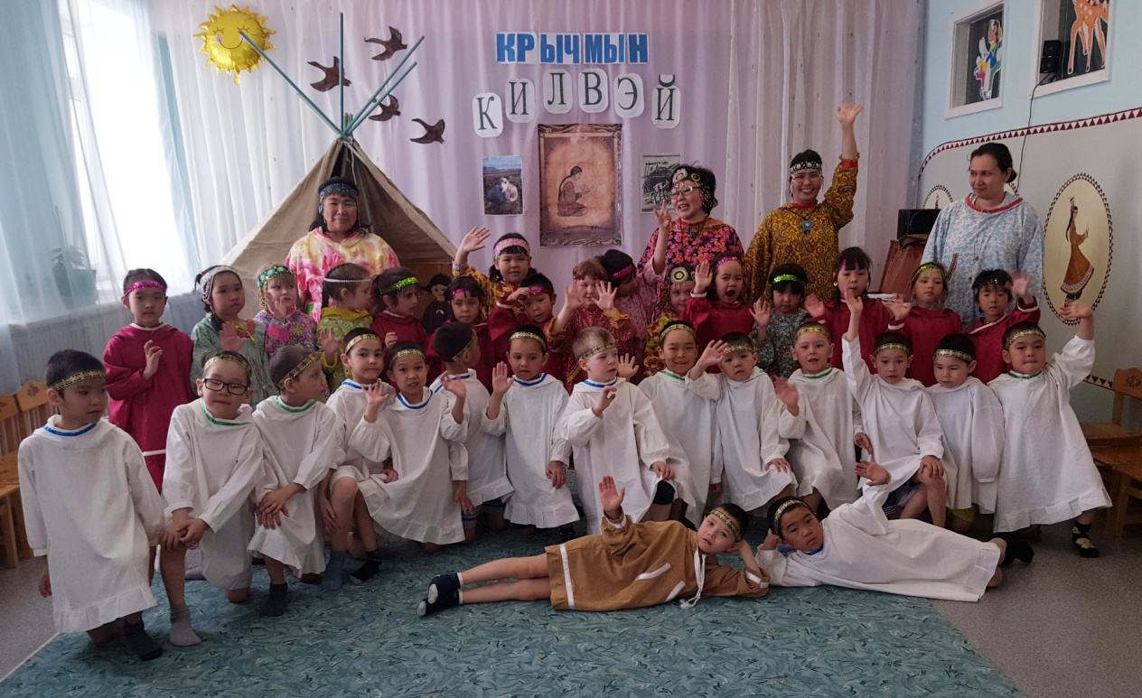
Праздник «К,илвэй»

Slide 14
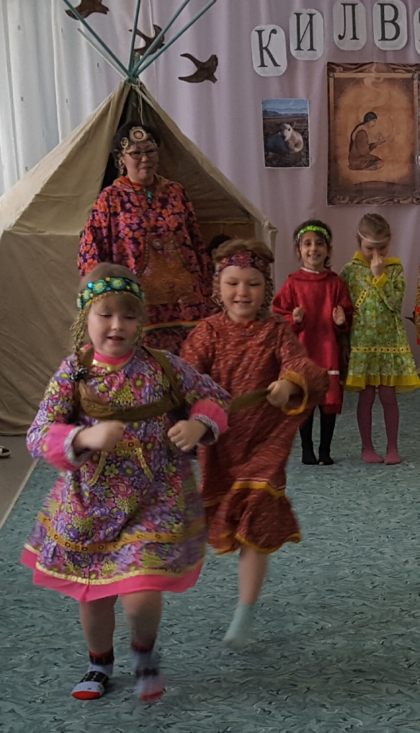
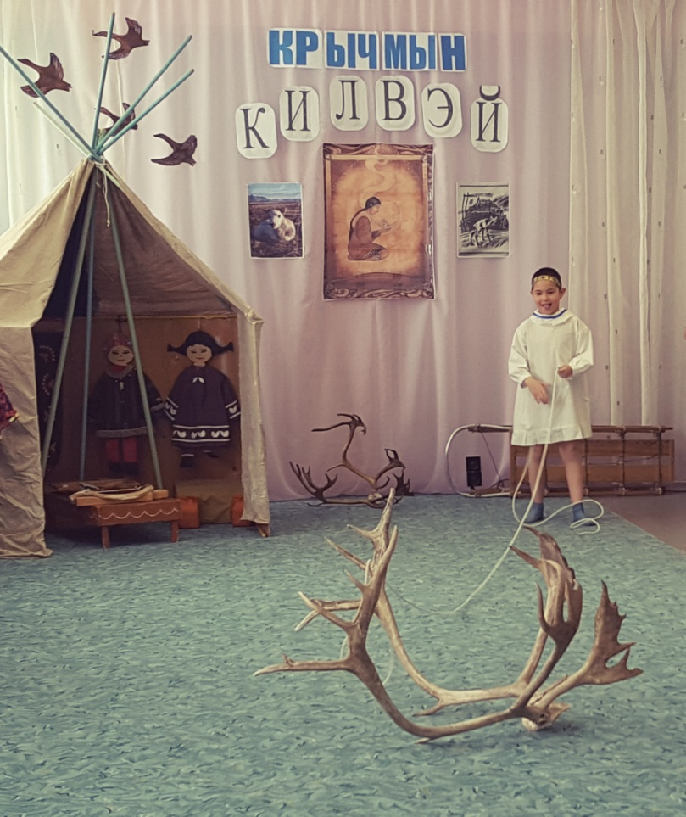

Slide 15
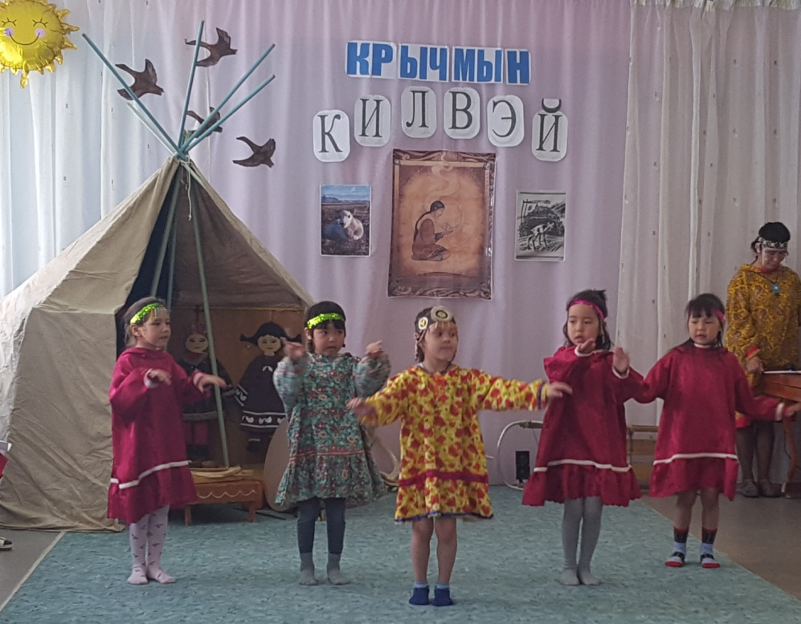
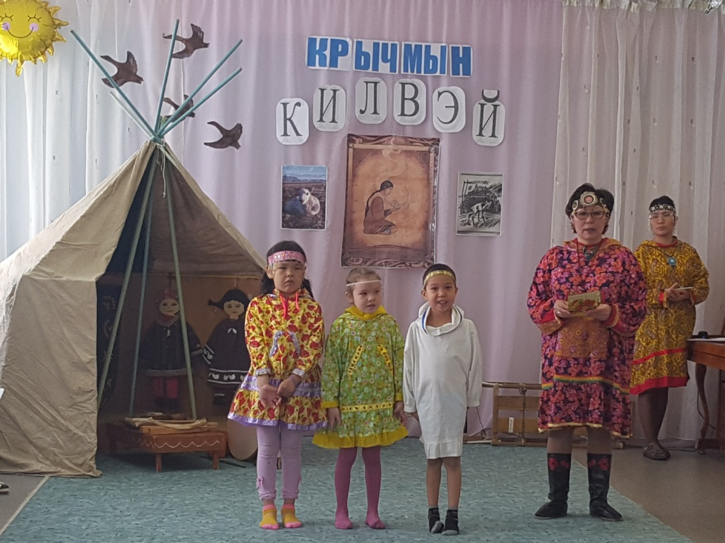

Slide 16
СПАСИБО ЗА ВНИМАНИЕ!

